Slide 1
LACTANCIA MATERNA
Carolina Fernández Rodríguez
Pediatría UPB

Slide 2
En esta presentación
Fisiología de la lactancia materna.
Problemas relacionados con la lactancia.
Recomendaciones para la madre.

Slide 3
Fisiología de la lactancia materna
Notes:
La leche materna es apta para cubrir todas las necesidades básicas para el crecimiento correcto del lactante durante los primeros 6 meses de vida.

Slide 4
Leche materna: fluído dinámico
Edad gestacional.
Etapa de la lactancia.
Dentro de la misma toma.
Vía parto.
Factores genéticos.

Slide 5
Leche materna: fluído dinámico
Calostro: rico en proteínas, factores antimicrobianos, antiinflamatorios, inmunomoduladores.
Al tercer o cuarto día se produce la leche de transición.
Leche madura
Pediatría en Atención Primaria, 28, 283-295. Elsevier, 2013.
Notes:
Al final del embarazo y después del parto la glándula mamaria produce el calostro; líquido espeso y amarillento, rico en proteínas y con un alto contenido en sustancias inmuno

Slide 6
1. Lactogénesis
Alumbramiento.
Desaparecen los esteroides placentarios (estrógenos y progesterona).
Niveles de prolactina se mantienen elevados.
Producción de leche.
Breastfeeding Update 2: Clinical Lactation Management. Pediatr. Rev. 1997;18;147.
Notes:
Lactogénesis = "La leche entra": el inicio de la producción abundante de leche en los primeros días después del parto. Después del parto de la placenta, los niveles sistémicos de progesterona y estrógeno disminuyen constantemente, mientras que los niveles de prolactina se mantienen altos. Esta secuencia de cambios hormonales potencia el órgano diana (epitelio mamario) para responder a la prolactina.

Slide 7
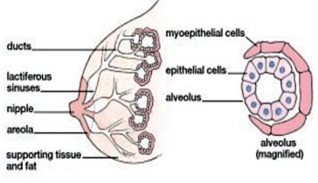
2. Reflejo de eyección
OXITOCINA
Células mioepiteliales mamarias.
Paso de leche de los alvéolos a los conductos.
Senos galactóforos.
Breastfeeding Update 2: Clinical Lactation Management. Pediatr. Rev. 1997;18;147.

Slide 8
3. Galactopoyesis
El mantenimiento de la producción de leche depende de la succión continuada.
Cuanto más succiona el lactante, más leche se produce.
También se puede estimular la producción de leche mediante la extracción manual o con extractores.
Pediatría en Atención Primaria, 28, 283-295. Elsevier, 2013.
Notes:
Al principio de la lactancia la prolactina es la principal responsable de la producción de leche. Una vez establecida, su mantenimiento depende más de una buena succión que consiga vaciar completamente los pechos.

Slide 9
4. Regulación autocrina
Péptido inhibidor producido en el hipotálamo
Factor inhibidor de prolactina (PIF).
Reduce la producción de leche.
Tomas frecuentes
La succión se elimina este inhibidor.
Aumenta la producción de leche.
Breastfeeding Update 2: Clinical Lactation Management. Pediatr. Rev. 1997;18;147.

Slide 10
Fluído dinámico
Leche inicial
Proteínas.
Agua.
Leche final
Grasas.
Calorías.
Vitaminas.

Slide 11
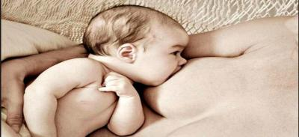
El crecimiento del lactante
Los requisitos del recién nacido aumentan gradualmente durante los primeros días.
Idealmente el neonato ingiere frecuentemente la leche en pequeñas cantidades.
Leche materna y lactancia, siempre actual. Precop SCP. Volumen 11 Número 3.

Slide 12
El tracto gastrointestina madura.
Incrementa el volumen del estómago.
El lactante aumenta la ingesta de leche.
Leche materna y lactancia, siempre actual. Precop SCP. Volumen 11 Número 3.
Notes:
Madura: mas regulado y funcional

Slide 13
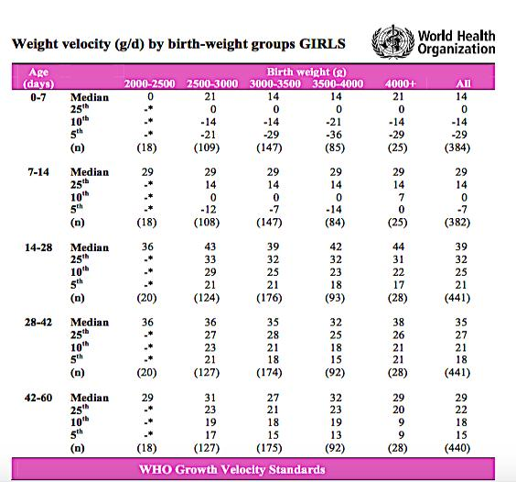

Slide 14
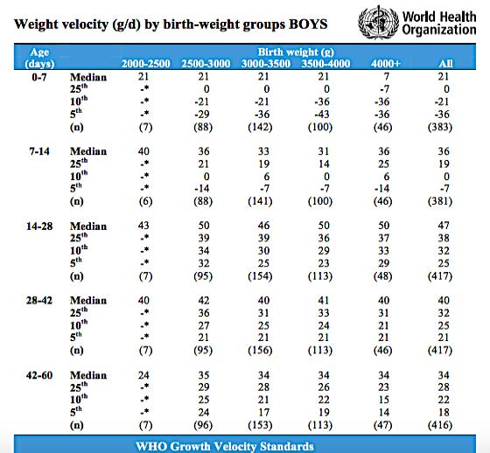

Slide 15
Problemas relacionados con la lactancia
La sucesión de períodos de crecimiento y, por lo tanto, de mayor necesidad de calorías es la explicación más plausible a este hecho.
Los niños necesitan aumentar la producción de leche de las madres y solo pueden hacerlo mediante un aumento del número habitual de tomas.
Asociación Española de Pediatría. Lactancia materna. Unidad 3.

Slide 16
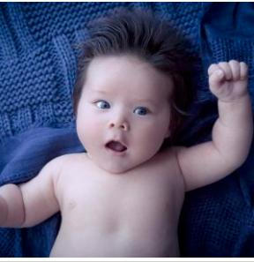
Problemas relacionados con la lactancia

Slide 17
A los 17-20 días de vida
Quieren mamar de manera continua, lo que puede traducirse en no soltar el pecho o comer cada 30 minutos.
Lloran desesperados si no tiene el pecho en la boca.
Regurgitan leche en cantidades considerables pero quieren seguir mamando.
Notes:
Los bebés suelen ser bastante regulares los primeros días de vida, suelen comer y dormir en ciclos bastante regulares y previsibles.
Llegada la tercera semana de vida los bebés experimentan la primera crisis de demanda y su comportamiento se modifica

Slide 18
A los 17-20 días de vida
El bebé necesita aumentar la producción de leche de su madre.
Se pega del pecho sin tregua durante dos o tres días.
Una vez logrado el objetivo el niño volverá a hacer tomas más espaciadas y la lactancia retomará su curso más tranquilo.

Slide 19
A las 6-7 semanas de vida
Conducta alterada por parte del niño cuando está en el pecho:
Se pone muy nervioso.
Mama dando tirones.
Llora en el pecho.
Arquea la espalda (con el pezón en la boca).
Tensa las piernas.
Notes:
Hacia el mes y medio de vida, los bebés y sus madres viven la segunda gran crisis de lactancia. De nuevo, el niño necesita más volumen de leche y sabe perfectamente cómo conseguirlo:

Slide 20
A las 6-7 semanas de vida
Al parecer, en este momento también se produce un cambio en la composición de la leche, de forma transitoria.
La leche tiene un sabor más salado, y a algunos niños no les gusta el cambio.
Al igual que en la crisis de los 17 días, una vez normalizada la situación, los niños recuperan el patrón de lactancia.
Notes:
cuyo sabor varía significativamente y
Se normaliza en 1 semana aprox

Slide 21
A los 3 meses
El bebé ya no pide pecho tan a menudo.
Pasa de tomar leche por largo a rato a tomas de minutos.
La madre nota los pechos blandos.
El bebé hace tomas caóticas, en las que se distrae por cualquier cosa, y a menudo rompe a llorar al poco rato de haber empezado.
Solo parece mamar bien y tranquilo cuando está dormido.
El bebé engorda meno.s
A menudo, hay una disminución en la frecuencia de las deposiciones del bebé.
Notes:
La llamada “crisis de los 3 meses” es quizá la más “delicada” y compleja, ya que afecta a la madre y al bebé y la situación tarda un mes, aproximadamente, en encauzarse

Slide 22
A los 3 meses
Llegados a los tres meses, los bebés son expertos en el arte de la succión, y en una toma de escasos minutos pueden extraer toda la leche que necesitan.
Visión y audición más desarrollados.
La glándula está preparada para fabricar la leche en el momento que el niño la requiera, y tarda sólo 2,2 minutos en desencadenar el reflejo de eyección, y proveer al niño de toda la leche que necesite.

Slide 23
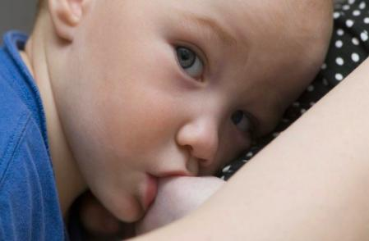
Al año de vida
Los bebés dejan de mostrar interés por los alimentos o comen pequeñas cantidades de ciertos alimentos.
Aumentan la demanda del pecho.
Notes:
Llegar al año de lactancia es todo un éxito y no en muchas ocasiones no suele ser nada fácil, ya que las madres se suelen ver sometidas a una presión constante por parte de la sociedad y en ocasiones por los sanitarios; que consideran que el bebé ya es demasiado mayor para seguir mamando y opinan que la lactancia interfiere en su relación con la comida y sugieren de manera errónea que si se les deja de dar el pecho van a comer más, pero no es así que al llegar al llegar al año y de manera habitual

Slide 24
Al año de vida
Reducción de la velocidad de crecimiento lo que se traduce en un descenso de la ingesta de alimentos.
Eliminar la lactancia para intentar que coman más solamente causa que el niño reciba menos alimentos.
Cuando la velocidad de crecimiento se incrementa de nuevo a los 15-18 meses, los bebés empiezan a comer con mayor interés adaptándose instintivamente sus necesidades.

Slide 25
A 2 los años de vida
Los niños demandan el pecho de manera continua, con unos requerimientos e intensidad similar a las de un recién nacido.
Demandan el pecho de manera nerviosa y a veces inquisitiva.
Si la madre les niega el pecho o intenta aplazar la toma el bebé no se lo toma nada bien.
Notes:
Las recomendaciones gubernamentales relacionadas con la protección y la promoción de la lactancia materna animan a todas las madres a mantener la lactancia junto con alimentos un mínimo de dos años.
Cada vez más madres llegan a esta etapa de lactancia y sorprendentemente a los dos años espera la última gran crisis de lactancia:

Slide 26
A los 2 años de vida
Se considera que a los dos años los bebés experimentan una etapa de desarrollo similar a las de un adolescente, una etapa centrada en el no y la auto afirmación.
Son capaces de hacer muchas cosas por sí mismos y se desenvuelven con soltura ante las situaciones diarias, pero a la vez esta independencia les causa muchas inseguridades y la mejor manera de saber que todo va bien es mamar, es pedir el pecho a cada momento.

Slide 27
Falsas crisis: 4 meses y 8 meses
4 meses: los bebés empiezan a despertar más por la noche; si dormían varias horas de noche seguidas aumenta la demanda de pecho y piden cada dos horas de noche.
8 meses: se despiertan angustiados, llorando en plena noche, reclaman el pecho y se calman rápidamente al mamar.
Notes:
Cuando el bebé se muestra más demandante o se despierta más por las noches la lactancia suele ser declarada culpable. Y esto es justo lo que sucede a los 4 y a los 8 meses

Slide 28
Falsas crisis: 4 meses y 8 meses
A los 4 meses, los bebés incorporan fases de sueño que al nacer no tenían. Esto produce que aumenten sus despertares, ya que se mantiene más tiempo en un estadío de sueño ligero.
A los 8 meses, los bebés inician la tapa llamada “angustia por separación”, en la que empiezan a entender que son un ser independiente de su madre.
Notes:
lo que les produce una desazón terrible y creen que van a “perderla” si la pierden de vista

Slide 29
Hipogalactia verdadera
Muy poco habitual: afecta a 1 de cada 1.000 madres.
Las glándulas mamarias no tienen suficiente capacidad para producir leche debido a una insuficiencia del tejido glandular.
El recién nacido no aumenta de peso a pesar de realizar correctamente la técnica de lactancia.
Deposiciones son escasas y duras.
Micciones son escasas.
Estancamiento ponderal.
Irritabilidad.

Slide 30
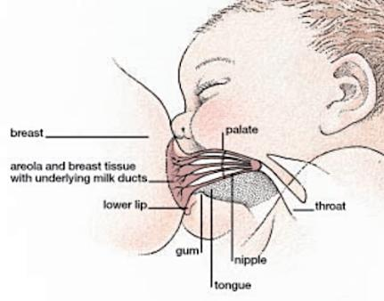
Hipogalactia por mala técnica
La administración precoz de biberones.
Seguir un horario rígido con pocas tomas diarias.
El vaciado incompleto de las mamas,

Slide 31
Huelga de lactancia
Existen dos situaciones:
Falso rechazo: situaciones normales en las que el bebé no desea mamar, como adormecimiento tras el nacimiento o la sensación de saciedad tras la toma de un pecho.
Rechazo real: en este caso se debe diferenciar si es siempre del mismo pecho o si es de ambos. En el primer caso se suele deber a causas locales: mastitis, pezón plano, dolor en la zona de apoyo, entre otros. En el segundo caso es propiamente la huelga de lactancia.
Notes:
Es el rechazo del pecho por parte de un niño que hasta el momento tomaba bien.
Suelen ser súbitas e inesperadas.

Slide 32
Huelga de lactancia
NIÑO | MADRE
Erupción dental, lesiones en la boca. | Enfado de la madre ante un mordisco del niño durante una toma.
Infección de vías altas. | Cambio importante de rutina: inicio del trabajo, mudanza.
Otitis media. | Lactancia con horarios restringidos.
Dolor en la zona de apoyo. | Entorno ruidoso.
Distracciones durante la toma. | Cambio en el sabor de la leche por medicamentos o comidas.
Separación brusca de madre e hijo.

Slide 33
Recomendaciones a la madre

Slide 34
Tranquilizar a la madre, reforzar la confianza en sí misma y dar una serie de pautas.
Siempre debemos asegurarnos de que la ingesta y la técnica sean adecuadas.

Slide 35
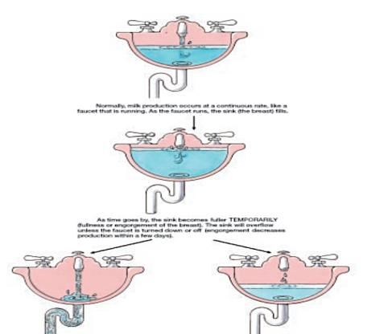
Analogía del lavamanos
Sirve para explicar a la madre porque no siempre estará “llena” de leche o ”botándola”.

Slide 36
Recomendaciones a la madre
Ofrecer el pecho con más frecuencia.
No esperar a que llore para darle la toma.
Amamantarlo en una habitación tranquila, sin muchos estímulos.
No dar suplementos de leche artificial ni adelantar la introducción de alimentación complementaria.

Slide 37
Signos de una lactancia eficaz
Alimentaciones frecuentes de 8 a 12 veces cada 24 horas.
Se permite que el bebé se alimente hasta que termine por un seno.
Episodios intermitentes de succión rítmica y audible.
Al menos 1 a 2 pañales mojados por día durante los primeros 2 días .
Los cristales de urato rosa, si están presentes, desaparecen después del tercer día.

Slide 38
Signos de una lactancia eficaz
A partir del tercer día, de 4 a 6 pañales mojados.
Un mínimo de 3 a 4 evacuaciones intestinales cada 24 horas.
Las deposciones deben ser aproximadamente 1 cucharada o más grandes.
Después del tercer día, las deposiciones blandas y amarillas van de 4 (si son grandes) a 10 (si es pequeño).

Slide 39
Signos de alarma
Menos de 6 pañales mojados por 24 horas después del tercer día.
Heces negras, verdes o marrones oscuras después del tercer día.
Menos de 3 o 4 deposiciones amarillas (desde el cuarto día hasta la cuarta semana).
Menos de 8 alimentaciones en 24 horas .

Slide 40
Signos de alarma
La leche entra, pero no se oye tragar.
La leche no parece “no bajar” al quinto día.
Pezones doloridos en la mayoría de las alimentaciones.
Los senos son muy duros y no se ablandan después de la alimentación.
El bebé es excepcionalmente "bueno", rara vez llora y constantemente duerme más de 4 a 6 horas.

Slide 41
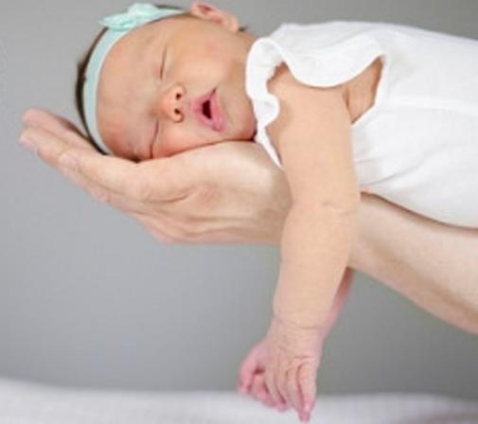
La palabra clave: paciencia.

Slide 42
Muchas gracias

